Slide 1
PRODUCCION
CLASE 2. FICHAS TECNICAS
ESPECIFICACIONES DE PRODUCTO
Por: Paloma Burgos

Slide 2
QUE ES UNA FICHA TECNICA?
Es un formato el que se detallan las características o funciones de un determinado producto textil. Funciona como herramienta para transmitir los datos más relevantes sobre una tela en concreto.
Pueden dividirse dependiendo del proceso a elaborar:
Materiales
Producto para Patronaje : 1er muestra / validación prenda
Especificación de Confección
PRODUCCION / FICHA TECNICA

Slide 3
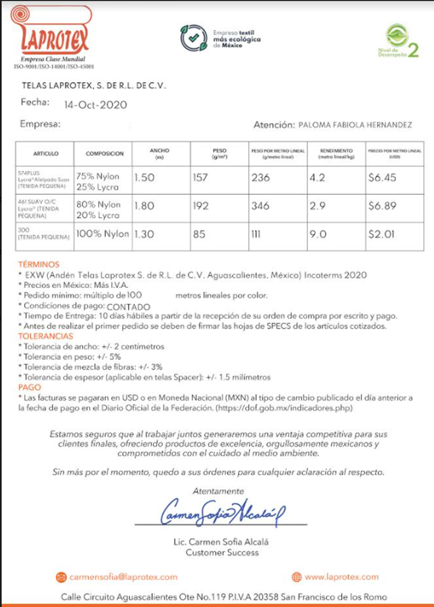
Nombre del producto/material
Descripción
Composición
Ancho (original / mínimo / máximo / cortable)
Peso
Color
Tintura
Información sobre lavado / secado
Precio (tipo de moneda)
Tiempos
Condiciones pago
PRODUCCION / FICHAS TECNICAS: TEJIDOS

Slide 4
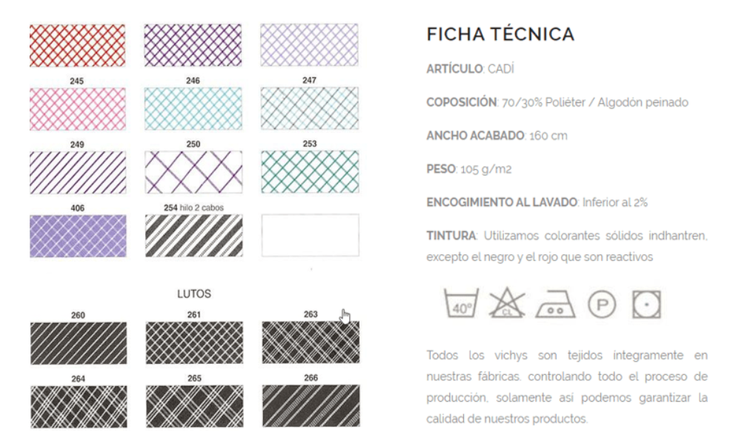
PRODUCCION / FICHAS TECNICAS: TEJIDOS

Slide 5
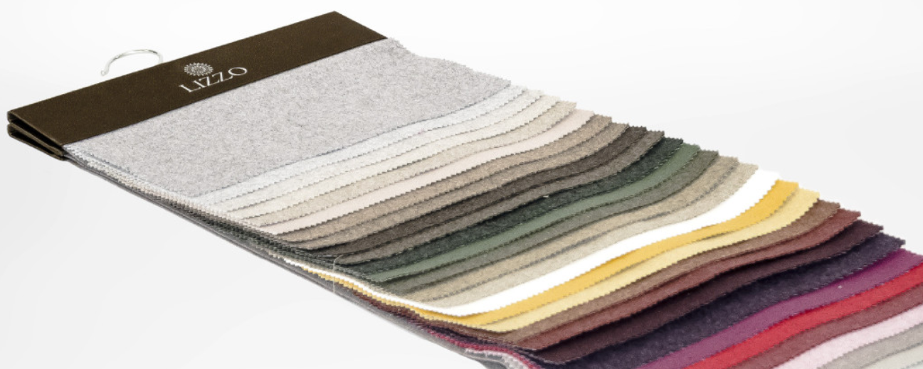
Hanger / Bandera / Swatch
PRODUCCION / FICHAS TECNICAS: PRODUCTO (NIVEL MUESTREO)

Slide 6
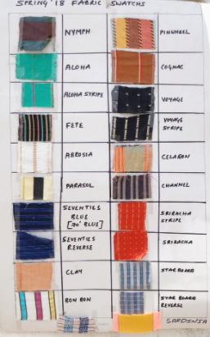
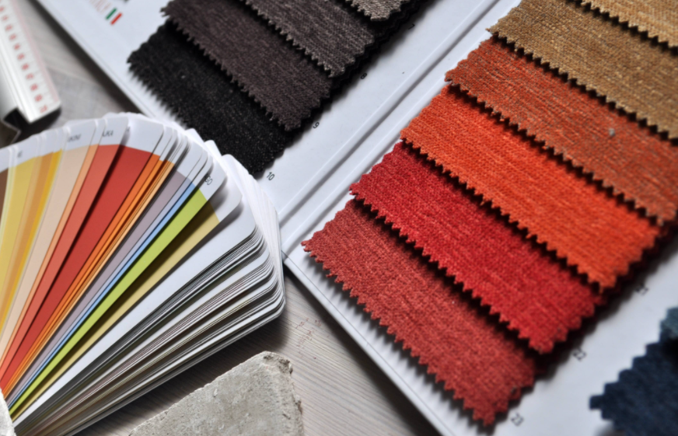
PRODUCCION / FICHAS TECNICAS

Slide 7
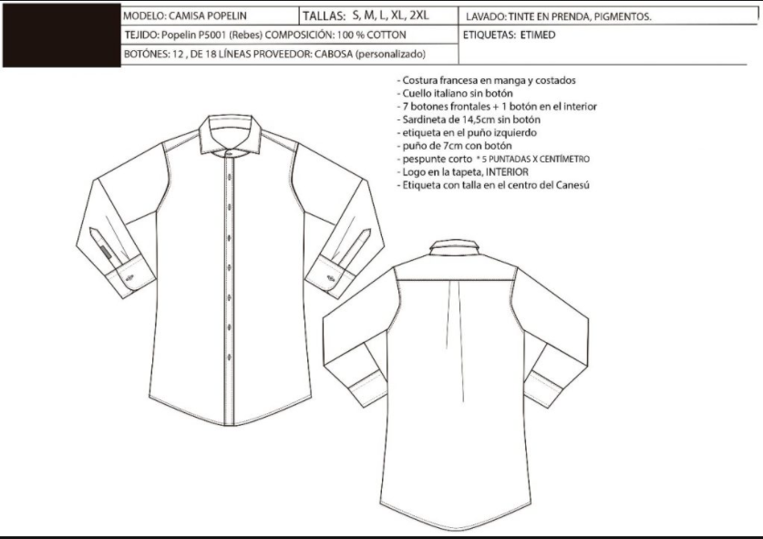
PRODUCCION / FICHAS TECNICAS

Slide 8
FICHA TECNICA MUESTREO
Es necesaria siempre que vamos a realizar una muestra por primera vez y no tenemos referencia física de lo que queremos lograr
Para quien va dirigida?
Patronista
Muestrista
Ingeniero
Toda la información conjuntada nos permitirá realizar una ESPEFICICACION DE PRODUCTO PARA CONFECCION
PRODUCCION / FICHAS TECNICAS

Slide 9
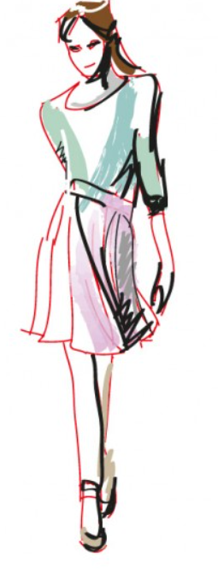
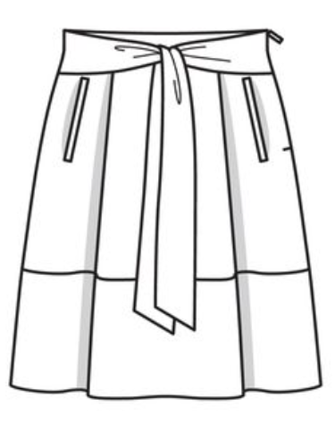
PATRONISTA / DISEÑADOR TECNICO
Es la persona que ejecutara de manera efectiva los patrones o moldes (piezas en papel o cartón) en la talla deseada y que posteriormente garantizara que la prenda cumpla con las dimensiones de largo, contorno y volumen las cuales estarán en función de una talla estándar comercializable.
* Boceto en trazo plano
Boceto trazo plano
Figurin / Ilustracion
PRODUCCION / FICHAS TECNICAS

Slide 10
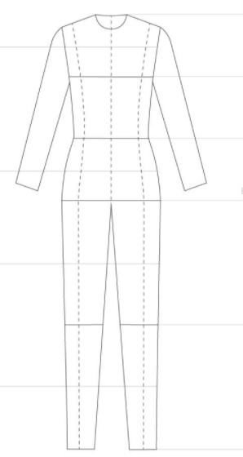
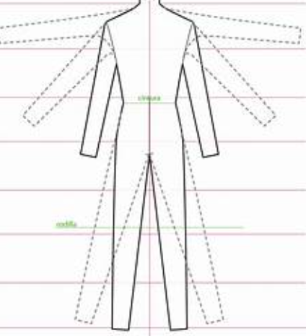
PRODUCCION / FICHAS TECNICAS

Slide 11
Dibujo del tipo de costuras
Fornituras / Avios especializados
Telas
Talla desada (sugiere base para posteriormente hacer FIT)
Descripcion de la prenda a elaborar
De manejo interno se sugiere datos de control como:
Fecha de entrega
Fecha de elaboración
# de muestra
Observaciones
Nombre de quien elabora diseño / patronaje
PRODUCCION / FICHAS TECNICAS

Slide 12
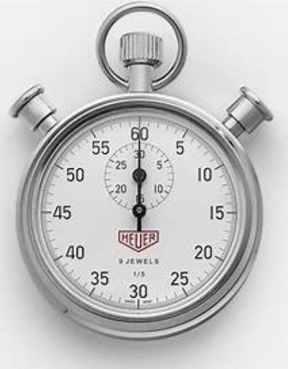
INGENIERO
Es la persona que revisara de manera optima y eficiente el proceso productivo a través de operaciones las cuales tienen una secuencia y orden, el también analizara método MO y determinara un valor en base al tiempo MO para cuantificar el producto (minutaje como precio de maquila/producción).
PRODUCCION / FICHAS TECNICAS

Slide 13
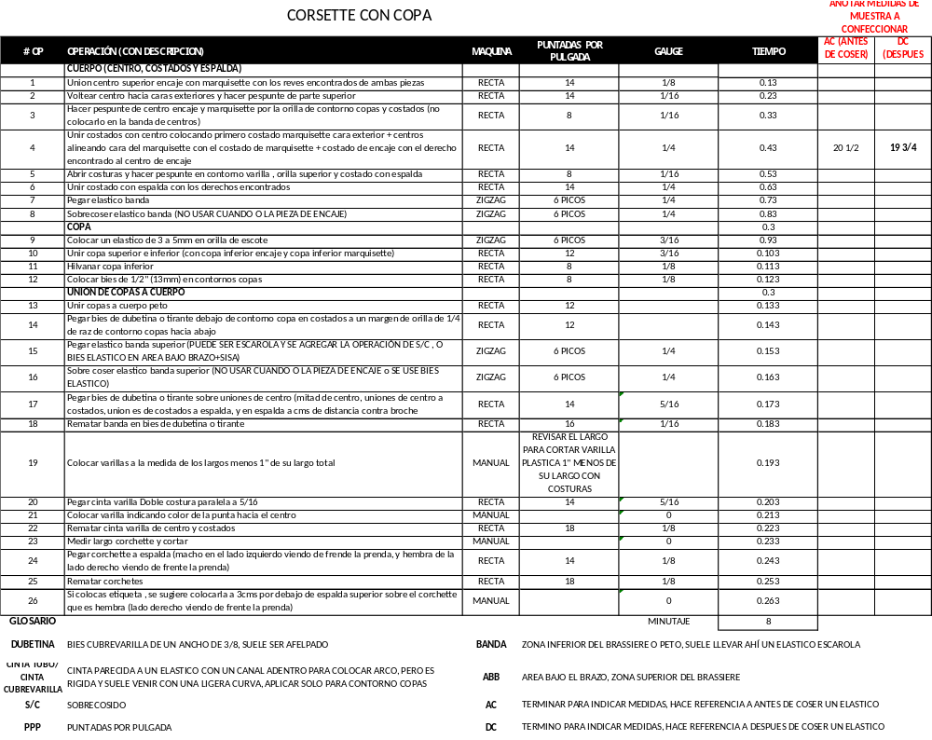
PRODUCCION / FICHAS TECNICAS

Slide 14
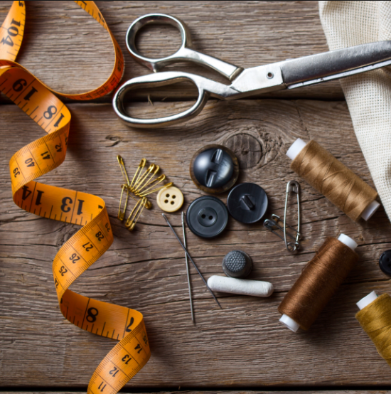
MUESTRISTA / CONFECCION
Persona o grupo de personas que realizaran la confección de una prenda en base al desglose de operaciones elaborado.
Requiere operaciones
Medidas
Cuidados de confección
PRODUCCION / FICHAS TECNICAS

Slide 15
Toda la información brindada nos proporciona una ESPECIFICACION DE PRODUCTO COMPLETA PARA REPLICAR EN TODAS LAS TALLAS en las que comercialicemos un producto.
Mientras mas detallada se encuentre mas controles tendré sobre mi producción.
Con ella alimento información para el resto de las áreas
Planeación : Listados de materiales / hojas maestras / MOQ (mínimos de venta en base a mínimos de producción)
Ventas: Ordenes de producción
Almacén manejo y control de la materia prima
Calidad materia prima y producto terminado
Corte: piezas, cantidad a corte, consumos, relajación de tela
PRODUCCION / TIPOS DE MAQUINA Y COSTURAS

Slide 16








GANNT DE MI COLECCION
PRODUCCION / TIPOS DE MAQUINA Y COSTURAS

Slide 17
